Slide 1



1
Portal de Pesquisa de Preço
de Combustível Online
Orientação: MSc. Luiz Carlos Camargo
Alexandre Mateus – William Oliveira
TSI 361

Slide 2

Agenda
2
GAS FINDER
Agenda
Problema
Objetivos
Escopo
Ferramentas e Tecnologias
Aplicação
Qual o Problema?
ANP – Agencia Nacional do Petróleo

Slide 3


Problema
3
GAS FINDER
Como encontrar o melhor custo-benefício ao abastecer ?

Slide 4
Agenda
4
GAS FINDER
Agenda
Problema
Objetivos
Escopo
Ferramentas
Aplicação
Reduzir custo com combustível

Slide 5
Objetivos
5
GAS FINDER
Serviço de pesquisa e comparação de preços de combustível online
Caro
Barato
Compare

Slide 6
Agenda
6
GAS FINDER
Agenda
Problema
Objetivos
Escopo
Ferramentas e Tecnologias
Aplicação
Escopo

Slide 7




Escopo
7
GAS FINDER
Portal de Pesquisa de
Preços Online

Slide 8
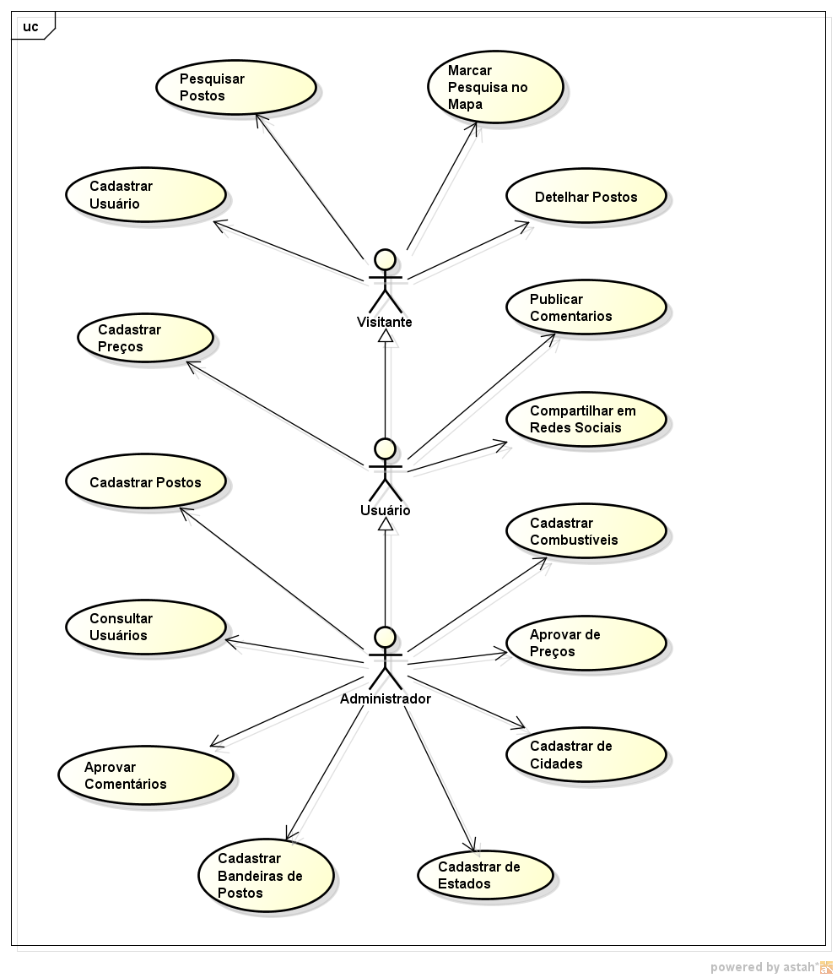
Casos de Uso de Usuário
8
GAS FINDER

Slide 9
Agenda
9
GAS FINDER
Agenda
Problema
Objetivos
Escopo
Ferramentas
Aplicação
Ferramentas e Tecnologias utilizadas

Slide 10











Ferramentas
10
GAS FINDER

Slide 11
Camadas
11
GAS FINDER
HTML + CSS + JAVASCRIPT

Slide 12
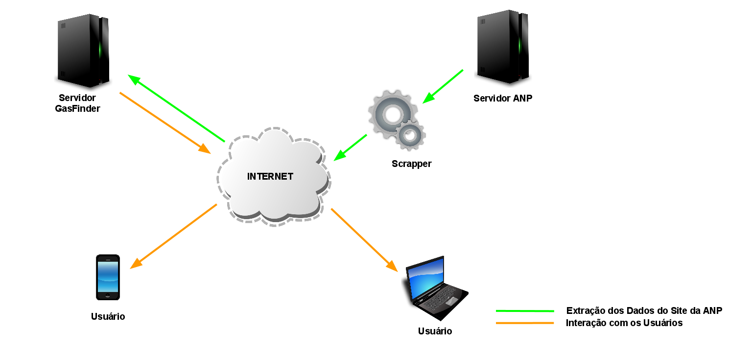
Fluxo
12
GAS FINDER

Slide 13
Agenda
13
GAS FINDER
Agenda
Problema
Objetivos
Escopo
Ferramentas
Aplicação
Aplicação na Prática

Slide 14

Perguntas ?
14
GAS FINDER

